Slide 1
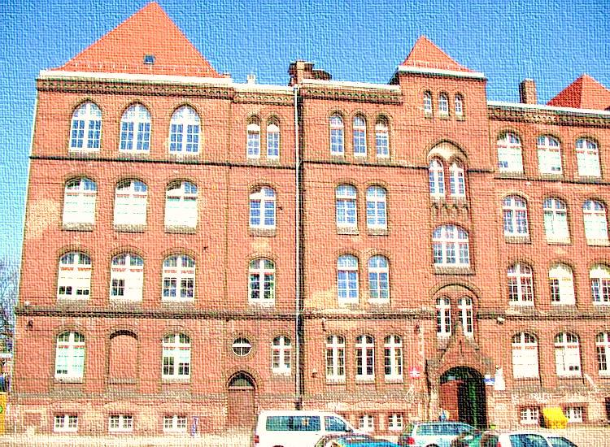
Oferta edukacyjna LO nr XVII im. A. Osieckiej we Wrocławiu na rok szkolny 2020/2021

Slide 2
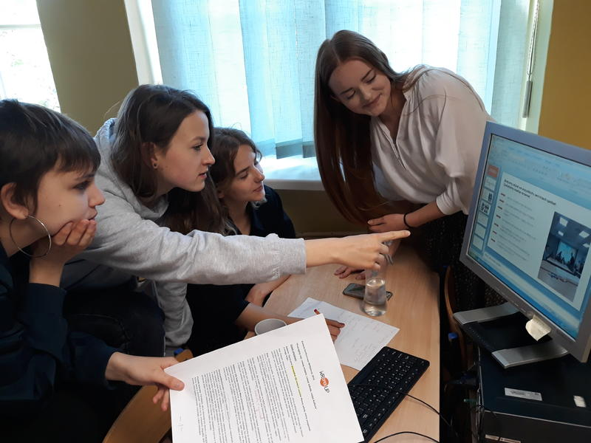
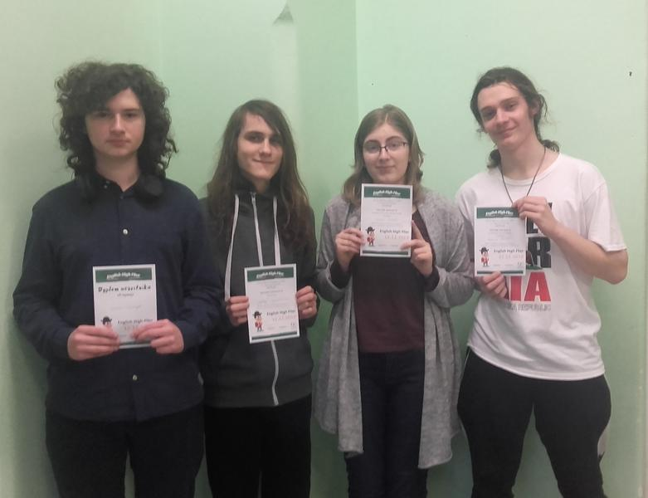
KL. 1A JĘZYKOWO-BIZNESOWA
Innowacja programowa: język angielski z podstawami języka biznesu i korespondencji handlowej
Przedmioty rozszerzone:
język angielski, wiedza o społeczeństwie, język polski
Języki obce:
j. angielski, j. niemiecki
Przedmioty liczone w rekrutacji:
j. polski, matematyka,
j. obcy obowiązkowy, wos
Projekt WrOpenUp
Laureaci Ogólnopolskiego Konkursu Języka Angielskiego English High Flier

Slide 3
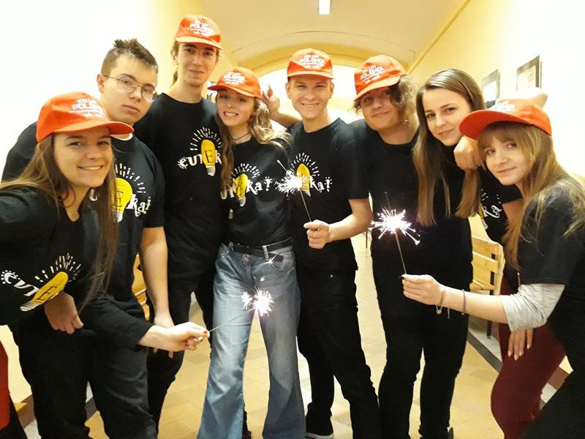
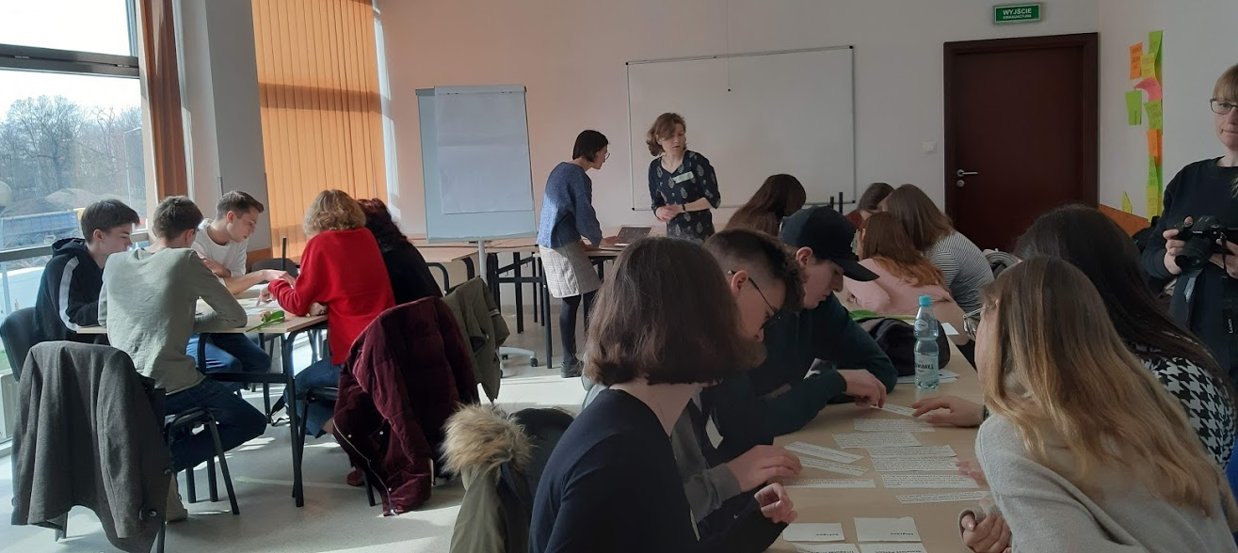
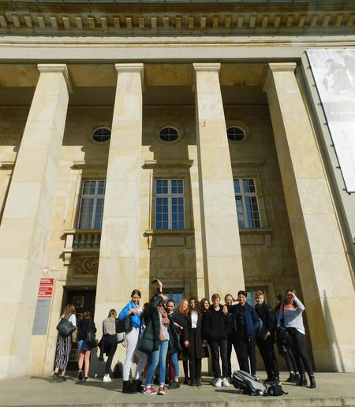
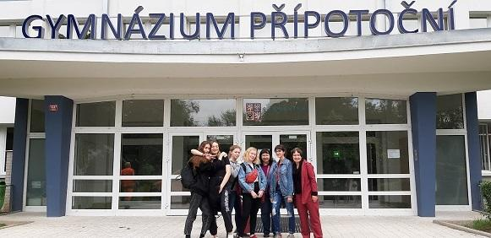
Drużyna Destination Imagination
Zajęcia w Dolnośląskiej Szkole Wyższej
Wizyta w Urzędzie Marszałkowskim
Wymiana polsko-czeska w języku angielskim

Slide 4
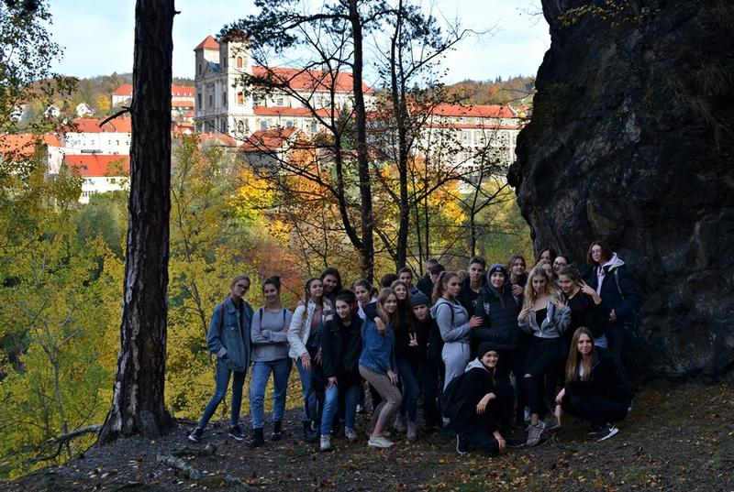
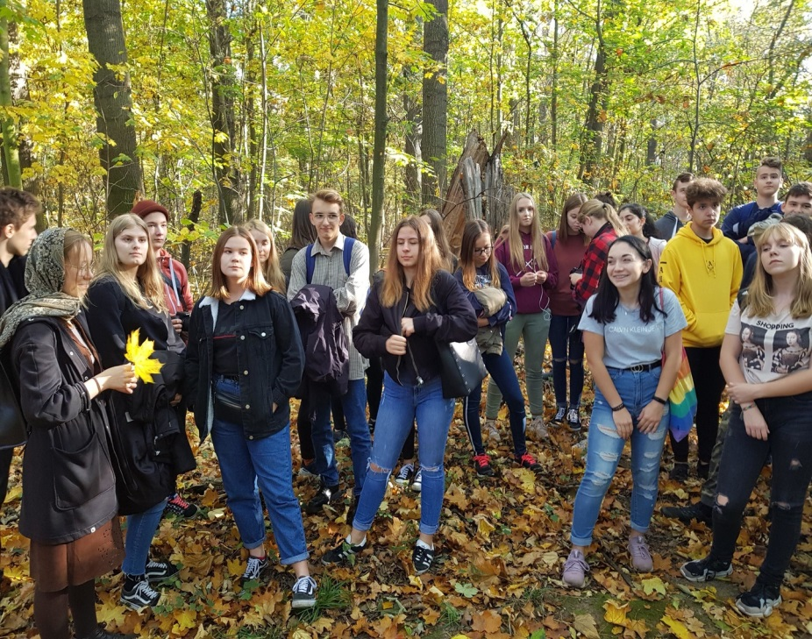
KL. 1B JĘZYKOWO-TURYSTYCZNA
Innowacja programowa: język angielski z podstawami języka turystyczno-biznesowego
Przedmioty rozszerzone:
j. angielski, geografia, j. niemiecki
Języki obce:
j. angielski, j. niemiecki
Przedmioty liczone w rekrutacji:
j. polski, matematyka, j. obcy obowiązkowy, geografia
Klasa turystyczna w Górach Bardzkich
Międzynarodowy Dzień Krajobrazu w Lesie Pilczyckim

Slide 5
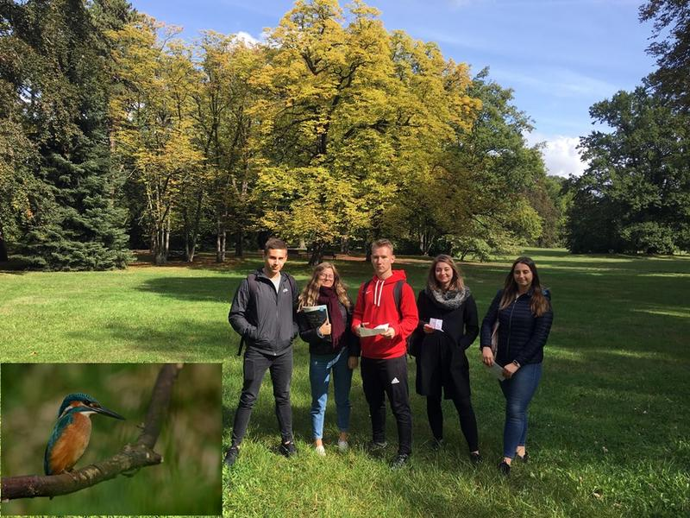
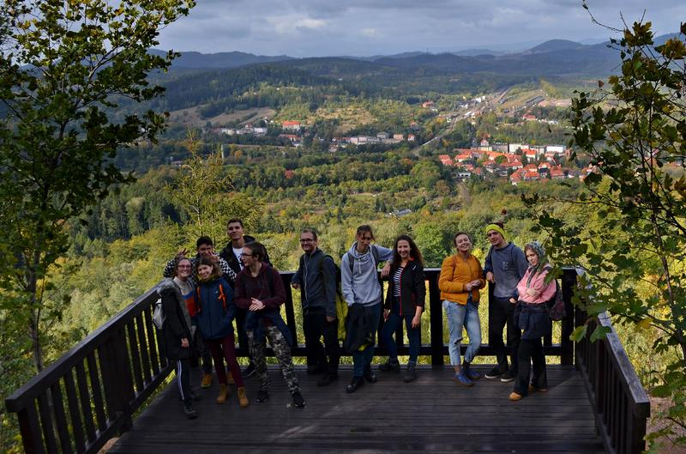
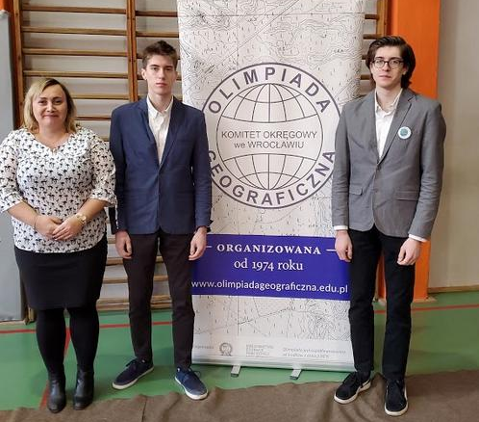
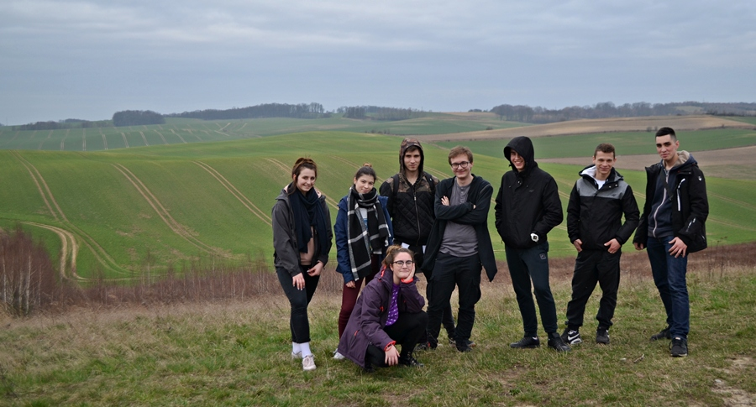
Lekcja geografii o gospodarce leśnej
Wycieczka edukacyjna
Lekcja geografii w terenie: Na tropie lodowca
Olimpiada geograficzna

Slide 6
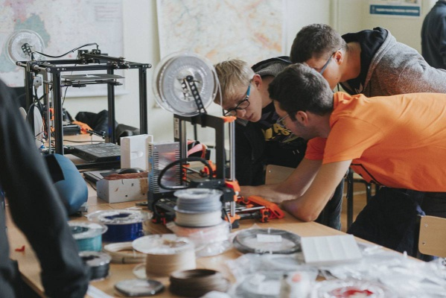
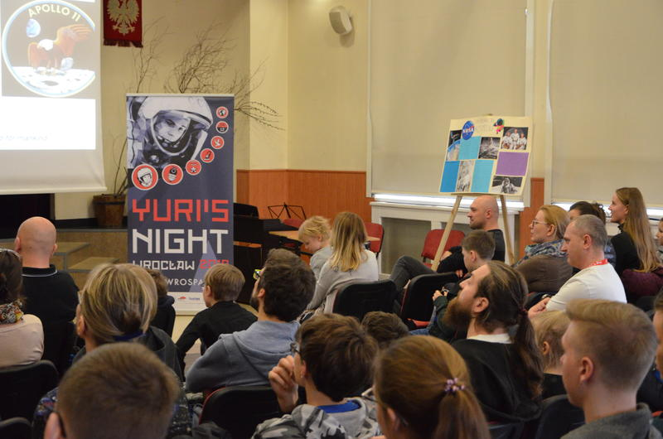
KL. 1C MATEMATYCZNO-FIZYCZNO-INFORMATYCZNA
Przedmioty rozszerzone:
matematyka, informatyka, fizyka
Języki obce:
j. angielski, j. niemiecki
Przedmioty liczone w rekrutacji:
j. polski, matematyka,
j. obcy obowiązkowy,
informatyka
Projekt astronomiczny World Space Week
Impreza edukacyjna Yuri’s Night

Slide 7
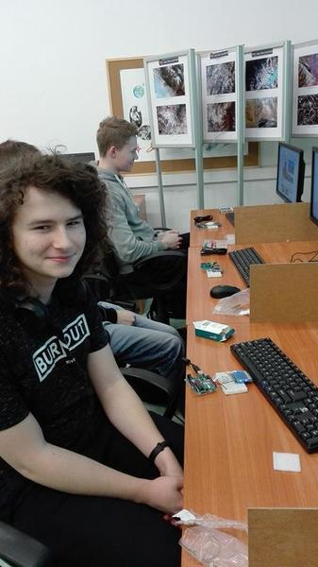
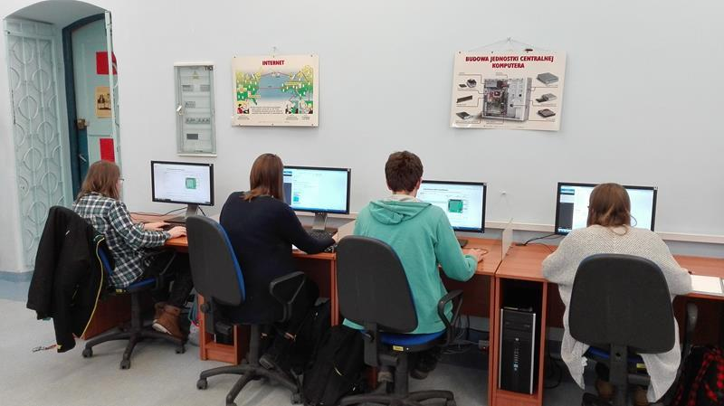
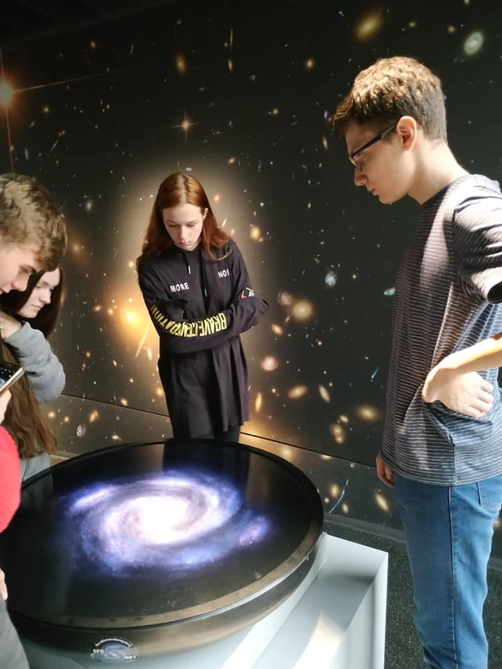
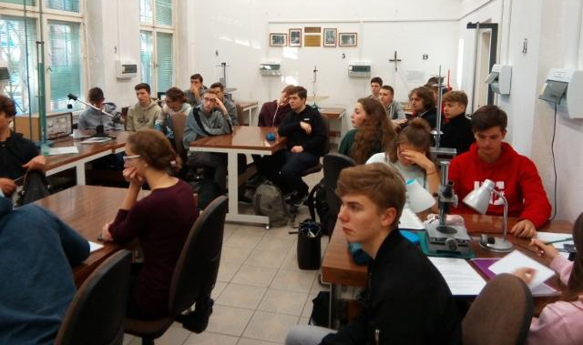
Kurs programowania w języku Python
Wycieczka edukacyjna do planetarium ESO Supernova
Zajęcia z Arduino
Zajęcia w Instytucie Fizyki Doświadczalnej Uniwersytetu Wrocławskiego

Slide 8
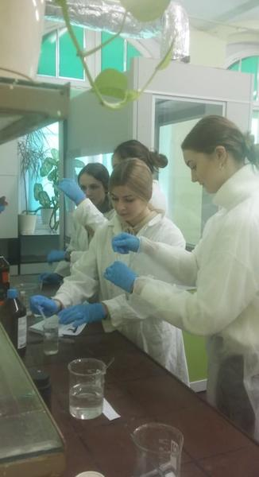
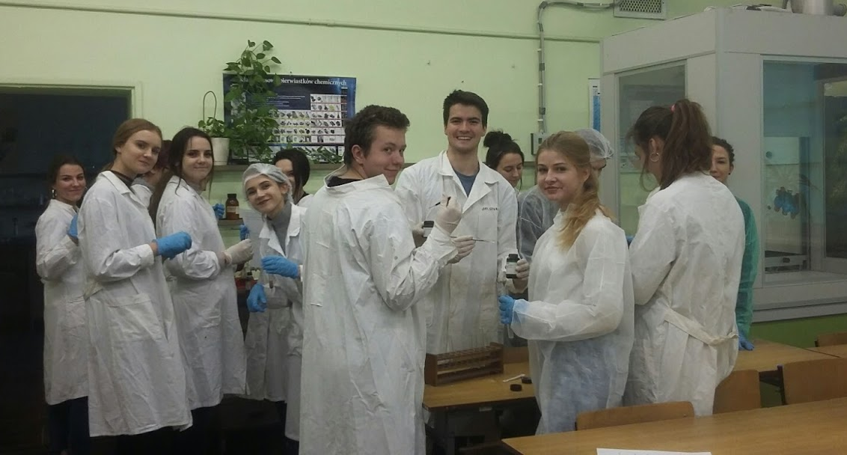
KL. 1D BIOLOGICZNO-CHEMICZNA
Przedmioty rozszerzone:
biologia, chemia, matematyka
Języki obce:
j. angielski, j. niemiecki
Przedmioty liczone w rekrutacji:
j. polski, matematyka, j. obcy obowiązkowy, biologia
Zajęcia laboratoryjne z chemii

Slide 9
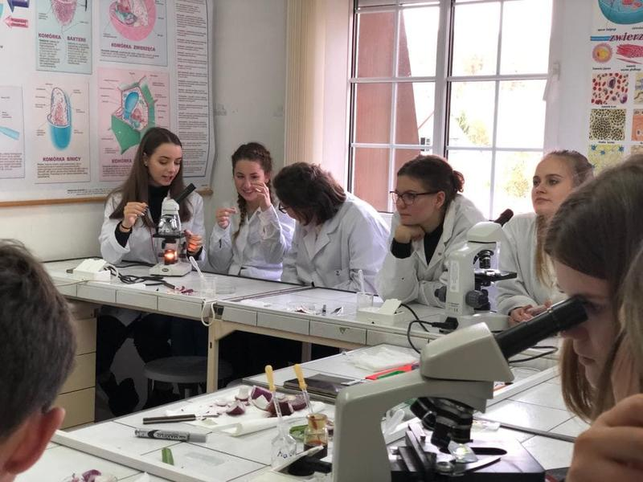
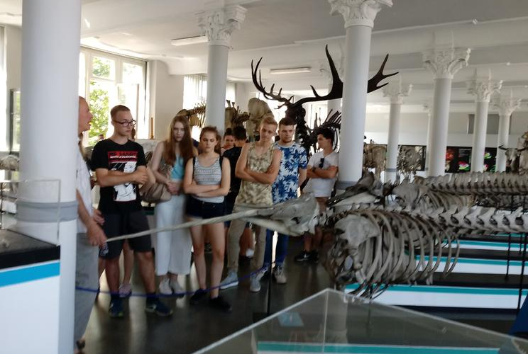
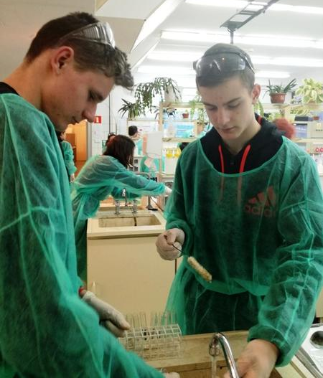
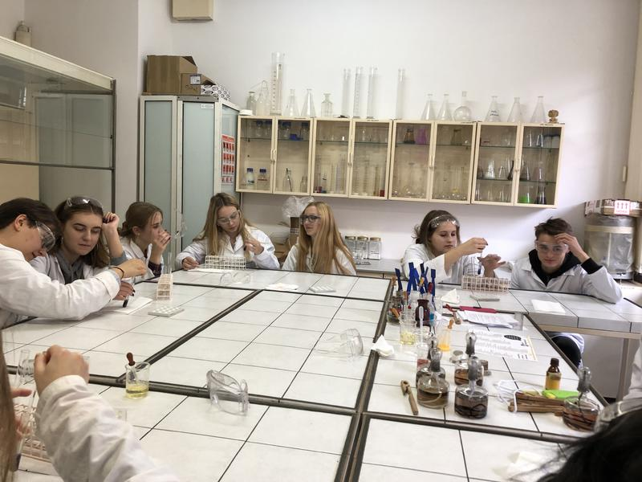
Warsztaty w Muzeum Przyrodniczym
Warsztaty biologiczne w Stacji Ekologicznej „Salamandra” w Myśliborzu
Zajęcia laboratoryjne na Wydziale Chemii Uniwersytetu Wrocławskiego

Slide 10
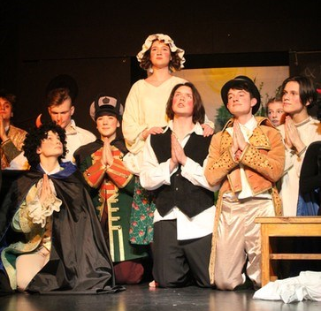
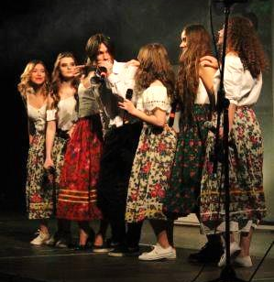
KL. 1E TEATRALNA
Innowacja programowa: warsztaty teatralne, dykcja, muzyka, historia teatru i dramatu w ramach języka polskiego
Przedmioty rozszerzone:
język polski, język angielski, wiedza o społeczeństwie
Języki obce:
j. angielski, j. niemiecki
Przedmioty liczone w rekrutacji:
j. polski, matematyka, j. obcy obowiązkowy, wos
Spektakl Uciechy staropolskie
Koncert A ich piosenki wciąż brzmią…

Slide 11
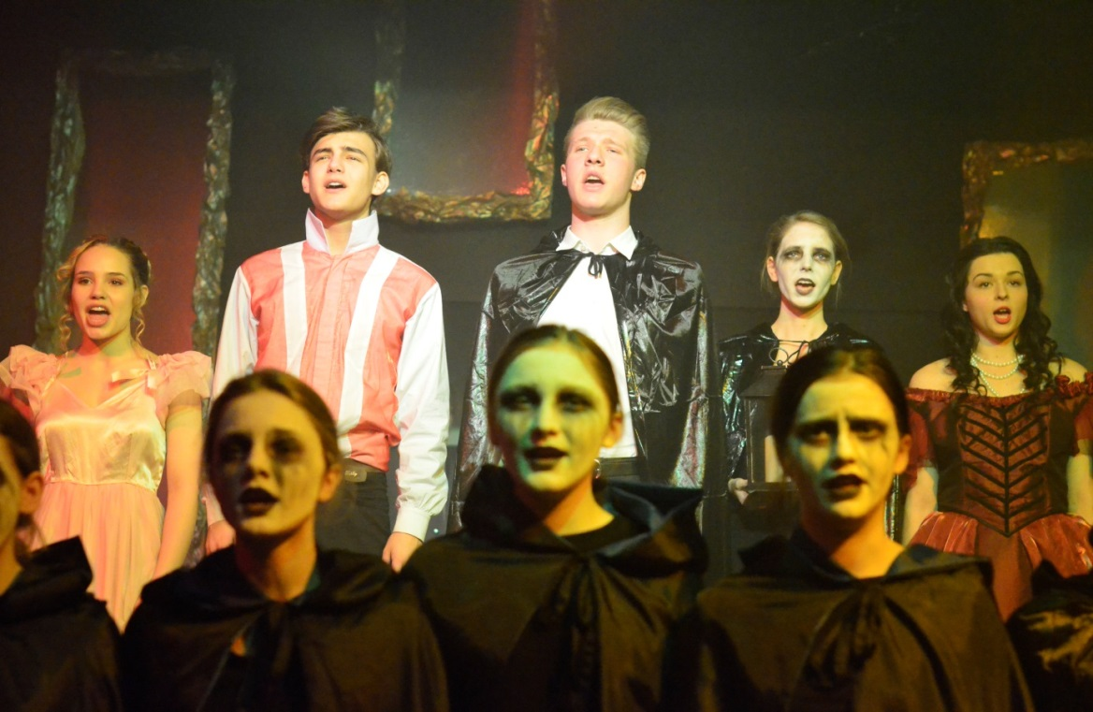
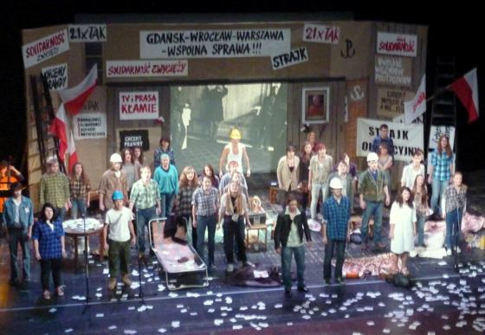
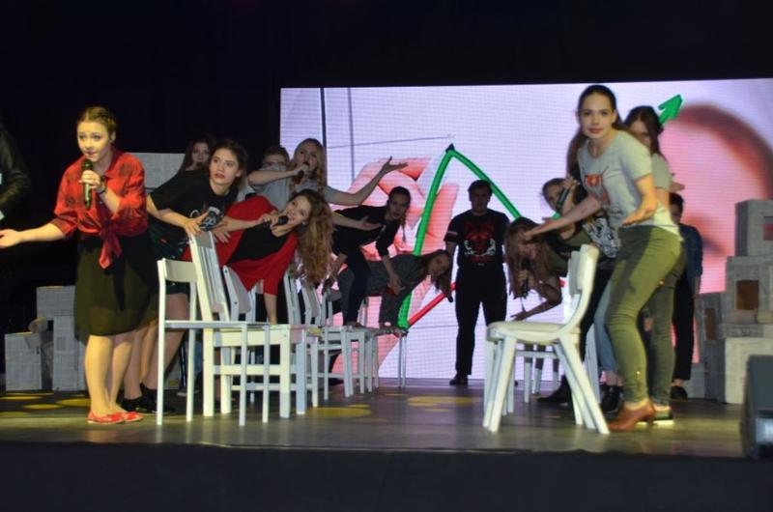
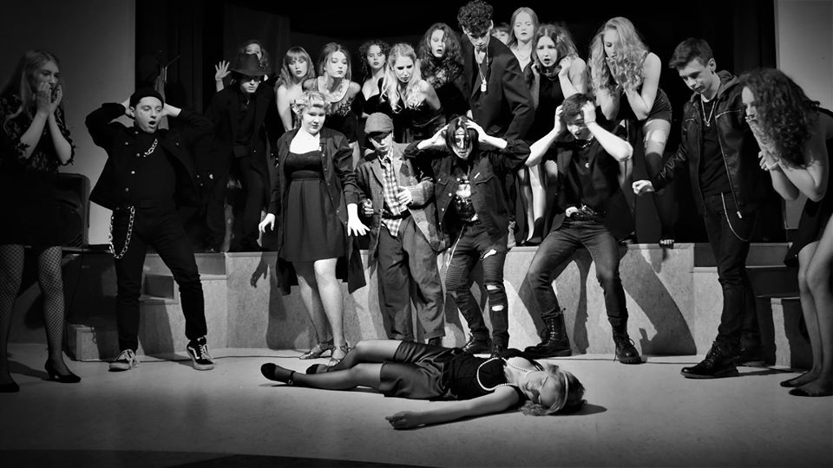
Koncert A źródło wciąż bije…
Spektakl Kordian
Koncert Co zrobimy z naszą wolnością…
Musical Opera za trzy grosze
Spektakl Uciechy staropolskie

Slide 12
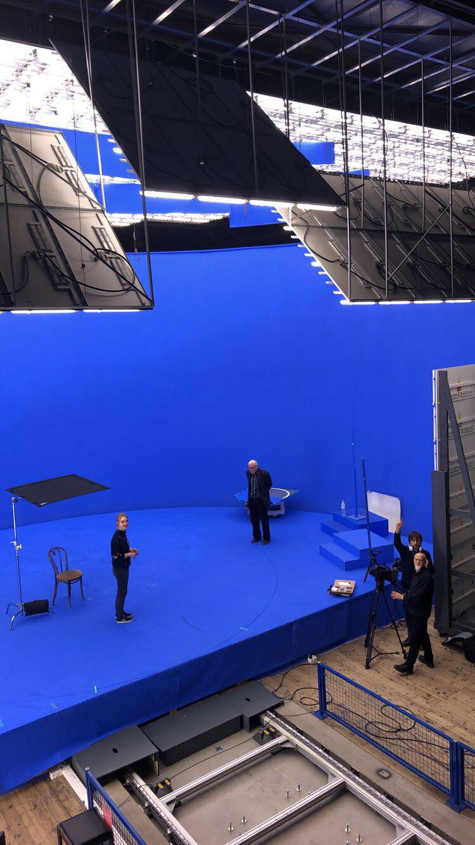
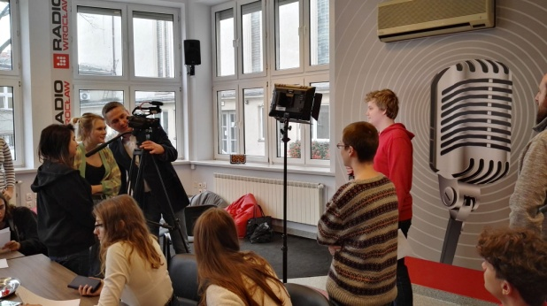
KL. 1F MEDIALNA
Przedmioty rozszerzone:
język polski, geografia, język angielski
Języki obce:
j. angielski, j. niemiecki
Przedmioty liczone w rekrutacji:
j. polski, matematyka, j. obcy obowiązkowy, geografia
Zajęcia w studiu telewizyjnym
Warsztaty w Radiu Wrocław

Slide 13
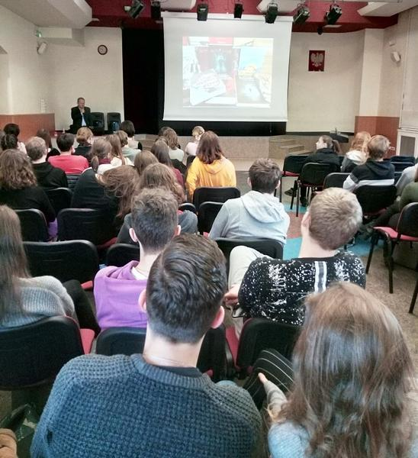
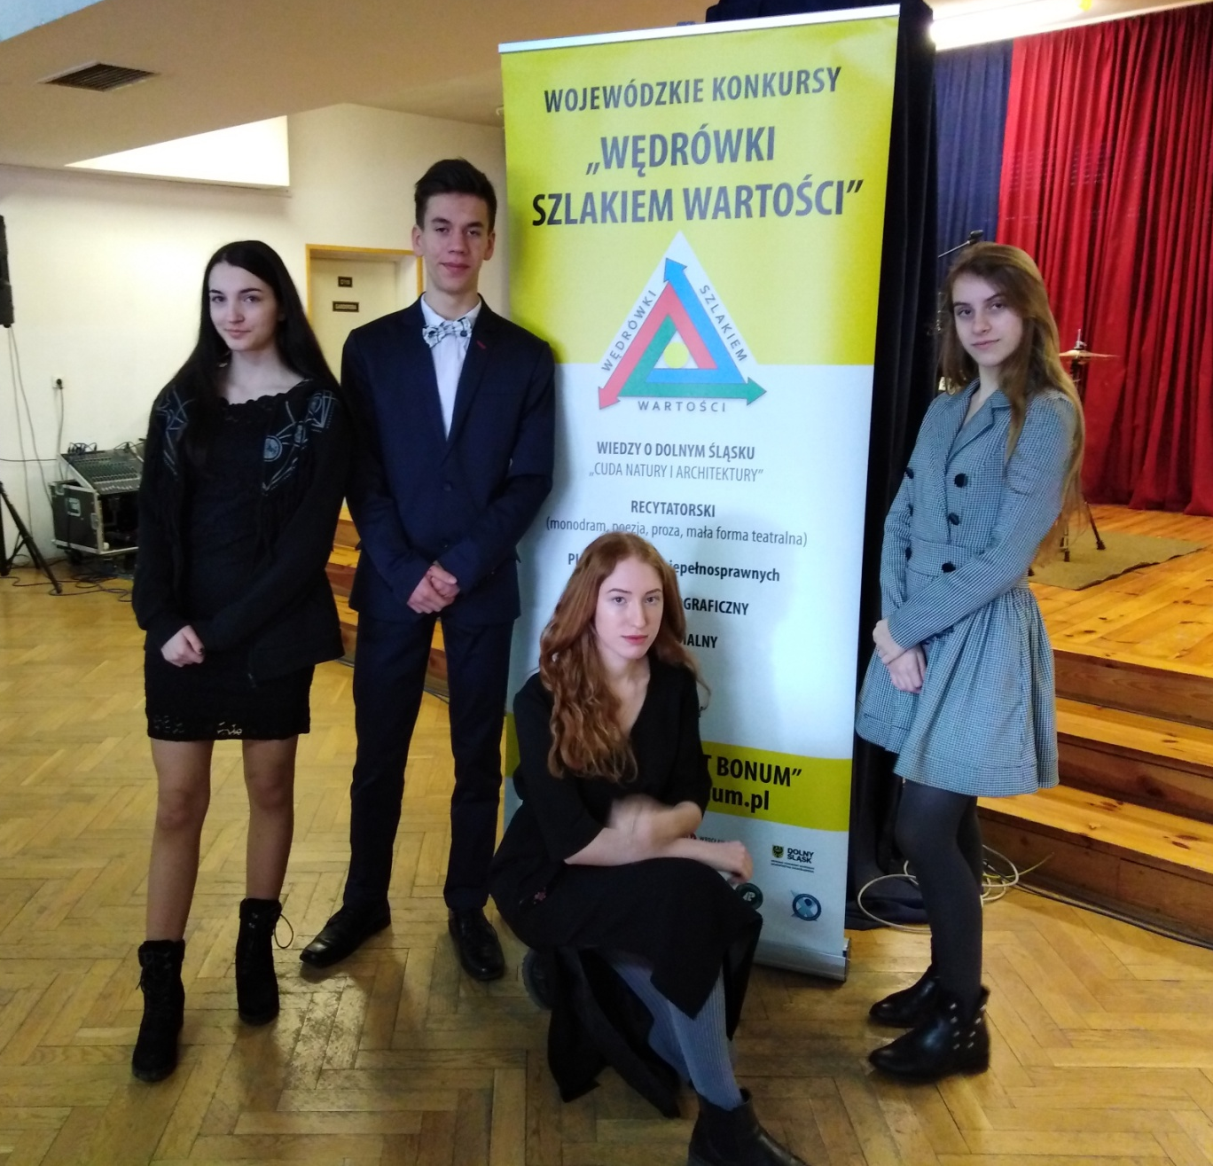
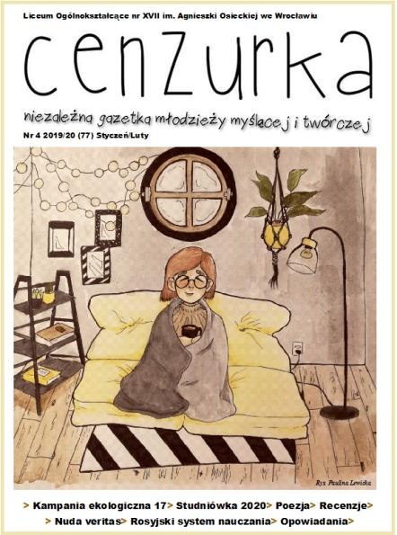
Prelekcja Wrocław i Dolny Śląsk w kadrze filmowym
Wojewódzki Konkurs Recytatorski
Gazetka szkolna
Nagranie programu "Słownik polsko@polski"

